Slide 1
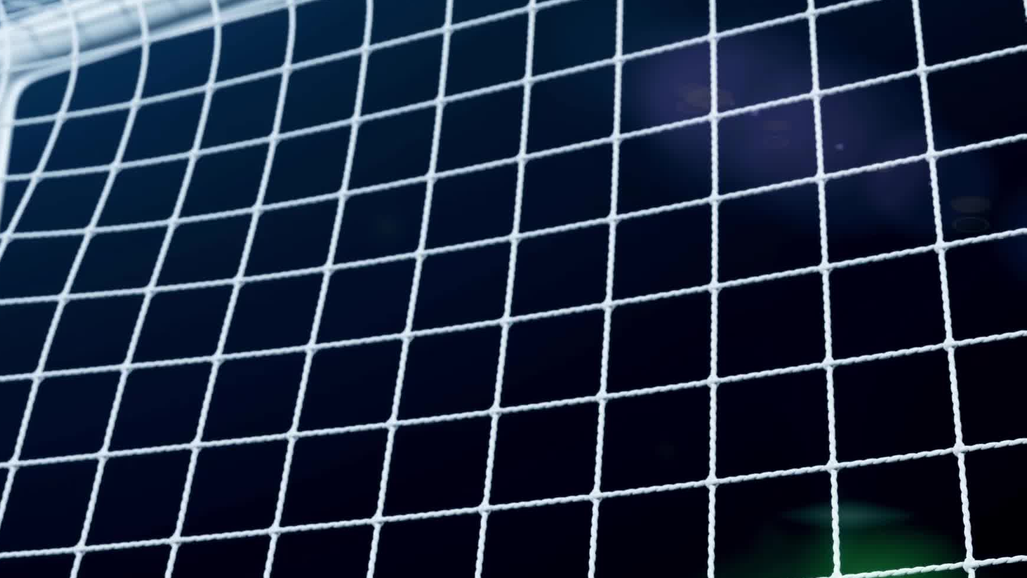
Jhonnatan Enmanuel Orantes Garcia
Laboratorio Redes de Computadoras 1
CLASE # 7

Slide 2
Etherchannel
Etherchannel agrupa múltiples interfaces para actuar como una única interfaz. O también podemos decir que etherchannel agrupa múltiples interfaces físicas en 1 canal lógico. Y este canal se trata como un solo enlace. Etherchannel también se conoce como canal de puertos y agregación de enlaces.

Slide 3
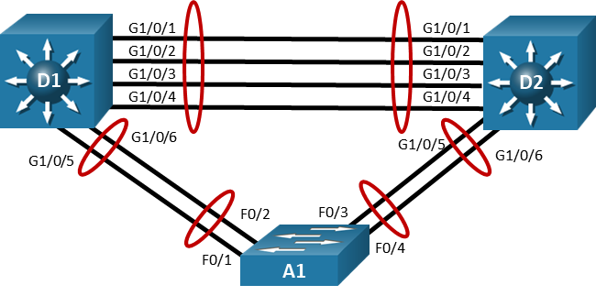
Etherchannel o PortChannel

Slide 4
¿Por qué necesitamos etherchannel?
En general, agregamos enlaces adicionales para garantizar la disponibilidad de la red todo el tiempo o puede decir como respaldo. Si un enlace falla, el tráfico cambiará al enlace de respaldo. Y no hay problema de interrupción de la red. Estos enlaces adicionales se conocen como enlaces redundantes.
Pero, aquí hay un problema que no se puede ignorar, estos enlaces adicionales forman bucles de capa 2. Y para evitar estos bucles de capa 2, STP coloca enlaces adicionales en modo de bloque.

Slide 5
¿Por qué necesitamos etherchannel?
Entonces, de esta manera puede ver que STP (protocolo de árbol de expansión) es bueno, pero cuando agregamos enlaces adicionales para mejorar el ancho de banda, esa vez STP también bloquea los enlaces redundantes para garantizar una red sin bucles.
Ahora, la cuestión es que el propósito de agregar estos enlaces es mejorar el ancho de banda, pero si STP pone estos enlaces en modo de bloqueo, entonces no hay beneficios para agregar estos enlaces, se desperdiciará dinero y ancho de banda.

Slide 6
Problemas discutidos ?
La red debe estar libre de bucles de capa 2
Los enlaces redundantes no deben bloquearse (para lograr una utilización eficaz del ancho de banda).

Slide 7
Etherchannel
Al configurar etherchannel, agrupamos los enlaces múltiples en un enlace, y STP también lo considerará como un enlace, de esta manera los puertos no se bloquean y se utiliza el ancho de banda completo. La carga del tráfico se equilibrará entre estos enlaces físicos. Se utiliza un algoritmo para determinar qué tráfico utilizará qué interfaz física.

Slide 8

Antes de configurar etherchannel

Slide 9
Antes de configurar etherchannel
Puede ver que hay 2 enlaces físicos entre los conmutadores. Para evitar bucles, STP pone un puerto en modo bloque. Cuando falla el enlace activo, el tráfico cambiará automáticamente a otro enlace. En la imagen de arriba, hay 2 luces de puerto: el verde muestra que el puerto está en modo activo, el naranja muestra que el puerto está en modo de bloqueo.

Slide 10

Después de configurar Etherchannel

Slide 11
Después de configurar Etherchannel
Esta es la misma topología que la anterior, la única diferencia es que aquí se configura etherchannel. El círculo redondo muestra que los enlaces están agrupados. Como sabemos después de configurar etherchannel, STP considerará todos los enlaces como un enlace 1 y no bloqueará el puerto. Aquí está la prueba, puede ver en la imagen de arriba que hay dos enlaces y todos los puertos están en modo activo.

Slide 12
Etherchannel características
Crea su propia interfaz lógica
Actua como solo un interfaz
El stp pondrá la interfaz como un estado “FWD(forwardind)”
Si una conexion cae siempre estan las otras de respaldo
Se puede tener un maximo de 8 interfaces por Ether-channl

Slide 13
Etherchannel requerimientos
Mismo Duplex (half duplex o full duplex )
Interfaces con la misma velocidad
Configurado en ambos lados con el mismo tipo de enlace (Access o trunk)
Las misma VLANs deben pasar por el enlace

Slide 14
Comandos –Etherchannel
Configurar port-Channel
Conft
Interfaces range F#/# - #
Channel-group # mode on
Seleccionar el portchannel creado para ponerlo en modo trunk o access
int port-channel #
Mostrar Port –Channel
Show etherchannel port-channel
Show ether channel summary

Slide 15

Preguntas ?

